Slide 1
Young Lions Media
Kreatívna kampaň od Litchi s.r.o.

Slide 2
Ako spraviť myšlienku viditeľnú pre masy?
Ako vyvolať emócie ?
Prečo by nás mali podporiť ?
Ako zaujať?
Ako zaangažovať ľudí ?
Niečo inovatívne?
Položili sme si jednoduché otázky... Pretože aj keď ide o dobrú vec, reklamný smog je čím ďalej tým hustejší a dať vedieť o dobrej veci môže byť pri celom novodobom konzume extrémne ťažké...
takže....
CHALLENGE ACCEPTED !
(Výzvy máme v Litchi radi, najmä ak cítime hlbší zmysel ! )

Slide 3
Čo sme stvorili ? Vďakomaty:-)
Spravíme na rušných námestiach MIESTA SOLIDARITY – umiestnime tam nami špeciálne upravené automaty – voláme ich VĎAKOMATY ☺
Tieto automaty majú vpredu obrovský displej, ktorý ukazuje sediacu matku s dieťaťom v ťažkých podmienkach resp. v jej životnej situácii –
- (video alebo statický obraz)
Na bočnej strane predného displeju sú obrázky bežných vecí, ktoré dieťa potrebuje (ponožky, cumlík, základné potraviny, plienky atď). Hneď pod obrázkom je reálna cena daného produktu.
Povedzme plienky – 3 eurá. Človek ich na dotykovom displeji označí a vhodí príslušnú sumu do otvoru na peniaze, prípadne zaplatí bezkontaktne priložením karty ku kartovému bodu na automate.
Automat platbu akceptuje a prebehne grafická animácia, ako plienky buď spadnú do postielky dieťaťa, alebo ich niekto podá matke a tá sa na človeka usmeje.

Slide 4
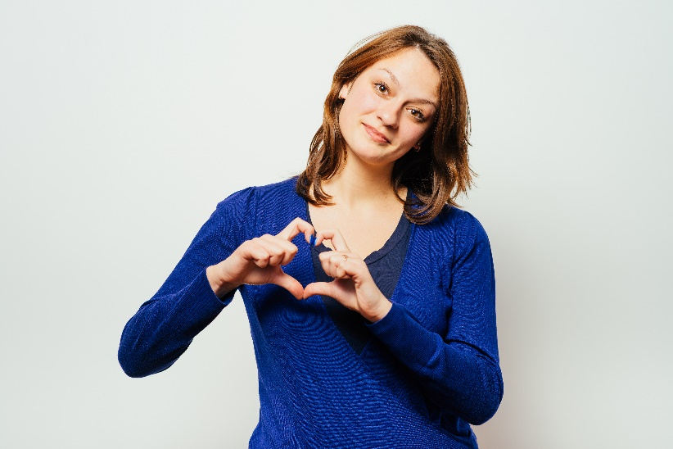
Prečo si myslíme, že takýto typ darcovstva bude na ľudí fungovať ?
Vychádzame z jednej dôležitej premisy a tou je, že ľudia skôr dajú 3 eurá na niečo, čo si vedia zhmotniť a predstaviť.
Možno by nechceli len tak dať nejakú nejasnú sumu peňazí, ale dať dieťaťu v núdzi plienky a mlieko, to už dajú – aj keď je suma rovnaká.

Slide 5
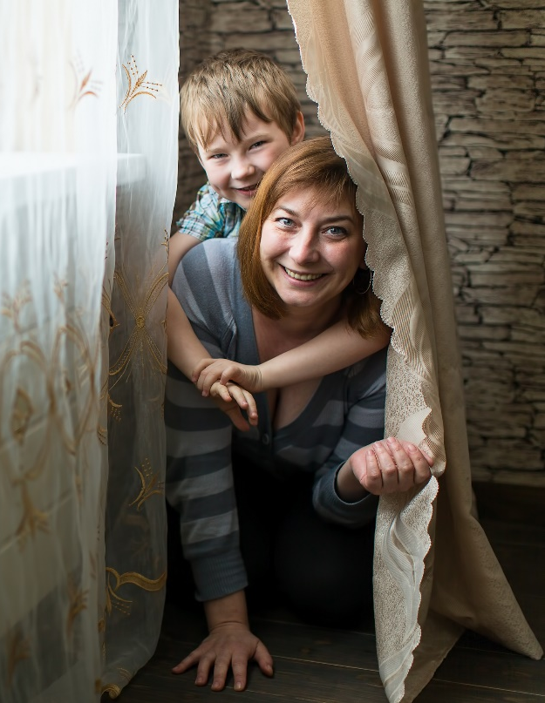
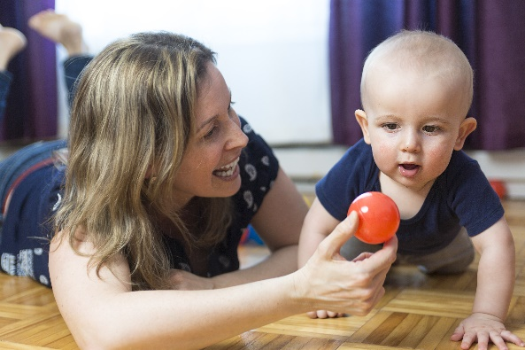
Dosť bolo negatívnych emócií
Neútočíme negatívnymi emóciami
kedy ukážeme zmrzačené dieťa a žiadame peniaze
- čo je veľmi častý jav, ale hráme na
Pozitívne emócie
- človek má po vykonaní nášho nápadu dobrý pocit, porovnateľný s emóciami,
ktoré pociťujeme, keď niečo kupujeme pre seba.

Slide 6
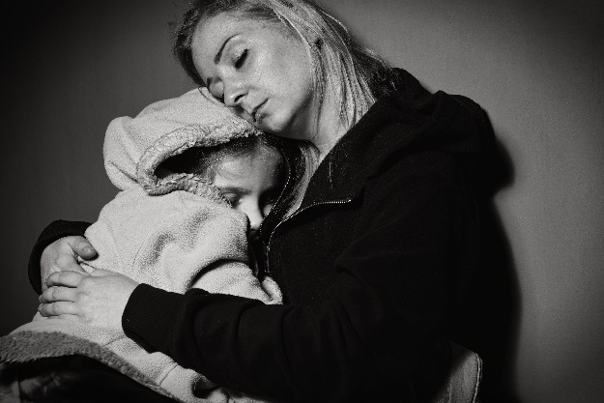
Vďakomaty pútajú pozornosť…
Automaty na seba určite pripútajú pozornosť, riešili sme ich viditeľnosť vo všetkých smeroch – ich bočné steny sú osadené full-size displejmi a predná strana premieta bežný (no ťažký) život matky v životnej situácii.
Na druhej strane je taký istý displej, ktorý zase premieta usmiate dieťa bez starostí. Zadná strana obsahuje šípku, ktoré spája tieto dva displeje s vysvetľujúcim nápisom :
„TOTO VŠETKO ROBÍM PRETO, ABY MOJE DIEŤA NEPOCIŤOVALO ŤAŽKÝ ŽIVOT“.
(Predný displej už je celý venovaný darcovstvu)

Slide 7
Ako šíriť myšlienku ?
Niekto prispeje…
A čo teraz ?
Po prispetí určitej sumy sa automat spýta človeka, či ho môžeme odfotiť a zdieľať na facebook do albumu SLOVÁCI SÚ DOBRÍ ĽUDIA ! Ak áno, webkamera človeka odfotí a pridá do albumu na facebooku. Pod fotkou sa vygeneruje nápis napr. „Martin kúpil plienku“ ☺ (Ľudia sa môžu označovať, zdieľať a podobne)
Po odfotení 100 fotiek sa spraví koláž darcov, ktorú vieme vyvesiť ako promo picture do ďalších médií s jednoduchým nápisom SLOVÁCI SÚ DOBRÍ ĽUDIA ! My im zato (www).dakujeme.sk ☺
Na záver kampane spravíme zo všetkých fotiek fyzický album v pevnej väzbe, ktorý pôjdeme fyzicky darovať danej mamičke resp. rodinám.
(Tu sa spraví skrytá kamera, na zachytenie autentickej emócie)

Slide 8
Zapoj sa aj ty!
#pomocjeradosť #Ďakujemesk #vĎakomaty

